Slide 1



Adnodd Addysgu
Cyflwyniad i Therapi Iaith a Lleferydd
Cynhyrchwyd gan:
Prifysgol Metropolitan Caerdydd
Prifysgol Wrecsam
Awst, 2025
Cefnogwyd gan:
Y Coleg Cymraeg Cenedlaethol

Slide 2
Yr adnodd hwn
Mae’r adnodd hwn wedi ei ddatblygu ar y cyd gan Brifysgol Metropolitan Caerdydd a Phrifysgol Wrecsam gyda chefnogaeth y Coleg Cymraeg Cenedlaethol.
Bwriad yr adnodd hwn yw:
rhoi gwybodaeth i fyfyrwyr am broffesiwn Therapi Iaith a Lleferydd
Egluro beth yw cyfathrebu a phwysigrwydd y proffesiwn wrth gefnogi unigolion gydag anghenion cyfathrebu
Rhoi blas ar seminar lefel blwyddyn gyntaf yn y brifysgol

Slide 3
Sut i ddefnyddio’r adnodd hwn
Mae gwaith pâr a grŵp o fewn y cyflwyniad (hyd at 4 mewn grŵp).
Bydd angen deunydd ysgrifennu ar bapur megis papur ‘flip-chart’
Bydd angen i arweinydd y sesiwn roi ‖ ar y cyflwyniad er mwyn casglu adborth ac ysgrifennu rhain ar y bwrdd gwyn (neu gyfateb)
Mae’r cyflwyniad wedi ei recordio gyda llais ond os yw’n anodd cael y sain mae yna nodiadau i bob sleid fel bod arweinydd y dosbarth yn gallu cyflwyno’r darn.
Noder, cyflwyniad byr i’r proffesiwn yw hwn. Nid yw’n mynd i ddyfnder ac fe anogir darpar fyfyrwyr i ymchwilio ymhellach i’r proffesiwn os am wneud cais i astudio yn y brifysgol.
Mae labeli ar gyfer gweithgaredd 3 a 4 ar sleidiau 5 a 6. Dylid argraffu rhain a’u torri allan ar gyfer pob grŵp.

Slide 4
Amodau defnydd
Datblygwyd yr adnodd hwn at ddiben addysgu a hyrwyddo proffesiwn therapi iaith a lleferydd gyda’r bwriad o’i ddefnyddio gan sefydliadau addysgol yn unig.
Nid oes unrhyw gyngor ar gyfer diagnosis na thriniaeth yn y darn hwn ac ni ddylir defnyddio unrhyw ran o’r adnodd ar gyfer gwneud diagnosis o gyflwr meddygol neu yn ymwneud âg anghenion cyfathrebu.
Ni ddylir addasu’r adnodd hwn heb ganiatâd yr awduron.
Ni ddylir cyhoeddi’r adnodd hwn yn annibynnol o’r Coleg Cymraeg Cenedlaethol.
Ni ddylir defnyddio’r cynnwys yn yr adnodd hwn tu draw i’w bwrpas gwreiddiol sef addysgu.
Ni ddylir dyblygu’r sleidiau o’r adnodd hwn ar gyfer adnodd arall.

Slide 5
Labeli gweithgaredd 3 (mynegi syniad):
Syniad!
Ynganu seiniau
Dewis geiriau = semanteg
Siarad yn addas = pragmateg
Dewis strwythr brawddeg = cystrawen
Siarad yn rhugl
Dewis y seiniau= ffonoleg
Hunan fonitro
Cydgysylltu cyfarwyddiadau i cyhyrau’r geg

Slide 6
Labeli gweithgaredd 4 (deall y cwestiwn):
Edrych/talu sylw
Gwrando/clywed
Deall geiriau = semanteg
Cofio = cȏf
clywedol
Deall yr ystyr llythrennol ac anlythrennol
Deall strwythr brawddeg =cystrawen
Dehongli cyfathrebu di-iaith

Slide 7

Diddordeb astudio
Therapi Iaith a Lleferydd?
Adnodd Addysgu

Slide 8
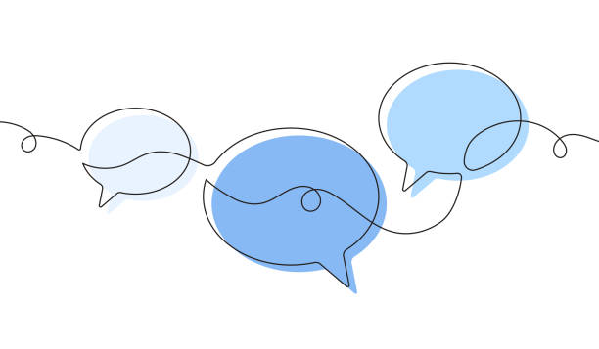
Cynnwys y sesiwn heddiw
Beth yw Therapi Iaith a Lleferydd?
Ystyried cyfathrebu
Ystyried heriau pan fo cyfathrebu yn anodd

Slide 9

Gweithgaredd 1
Trafod gyda phartner:
Beth yw dy ddealltwriaeth o
Therapi Iaith a Lleferydd?
Amser: 3 munud
Notes:
Rhoi 2-3 munud I fyfyrwyr feddwl am y proffesiwn. Bydd gan rhai brofiad personol o ThILl
Annog nhw I feddwl am y teitl – beth yw ‘iaith’ a ‘’lleferydd’ yn eu barn nhw.
Allen nhw feddwl am bwy mae therapyddion iaith a lleferydd yn eu cefnogi.

Slide 10
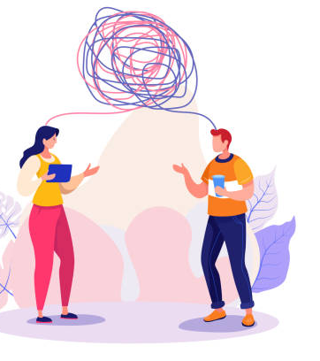
Therapi Iaith a Lleferydd
Mae Therapi Iaith a lleferydd yn broffesiwn sy’n cael ei rheoleiddio can Gyngor Proffesiynau Iechyd a Gofal (Health and Care Professions Council).
Rhaid astudio cwrs is-radd neu meistr i fod yn therapydd iaith a lleferydd.
Mae therapyddion iaith a lleferydd yn gweithio gyda plant ac oedolion sydd ag anghenion lleferydd, iaith, cyfathrebu a/neu yfed bwyta a llyncu.
Ffocws y sesiwn hwn yw cyfathrebu.
Notes:
Trafodaeth gyda arweinydd y sesiwn:
Gofynwch am awgrymiadau gan y parau
Nodi bod cwrs penodol ar gyfer hyfforddi fel therapydd iaith a lleferydd ac mae’r teitl yn cael ei rheoleiddio.
Yn hanfodol, gweithio gydag unigolion gyda anghenion cyfathrebu a/neu yfed, bwyta a llyncu yw rol ThILL
Mwy ar y sleid nesaf

Slide 11
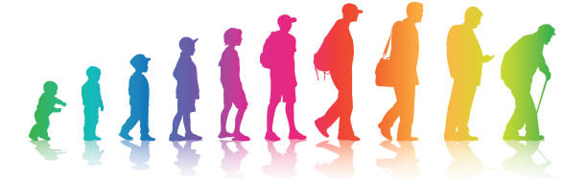
Mae therapyddion iaith a lleferydd yn gweithio gyda
plant ac oedolion – nid oes unrhyw oedran sydd ddim yn gymwys.
gofalwyr ac aelodau teulu – yn aml, mae angen rhoi cefnogaeth i’r rhai sy’n cefnogi’r defnyddiwr gwasanaeth.
aelodau o’r dîm amlddisgyblaethol. Mae gweithio fel rhan o dîm yn rhan hanfodol o waith therapydd iaith a lleferydd.

Slide 12

Mae therapyddion iaith a lleferydd yn gweithio mewn llawer o wahanol leoliadau…
Ysgolion
Ysbytai – cleifion mewnol ac allanol
Cartrefi nyrsio a gofal
Cartref preifat y defnyddiwr gwasanaeth
System cyfiawnder
Canolfannau dydd

Slide 13
Enghreifftiau noder, gallwch ganfod mwy o wybodaeth drwy rcslt.org.uk

Slide 14
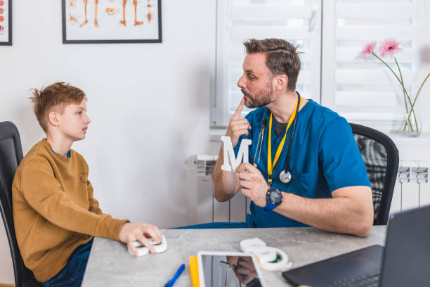
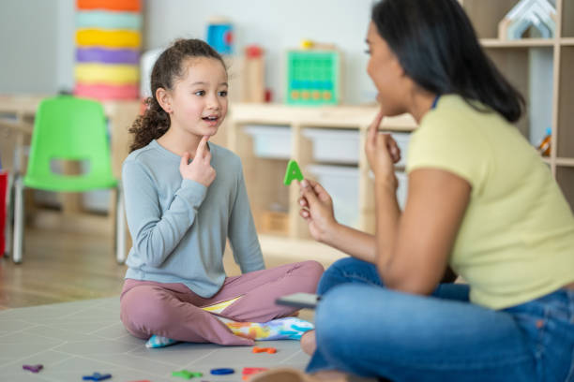
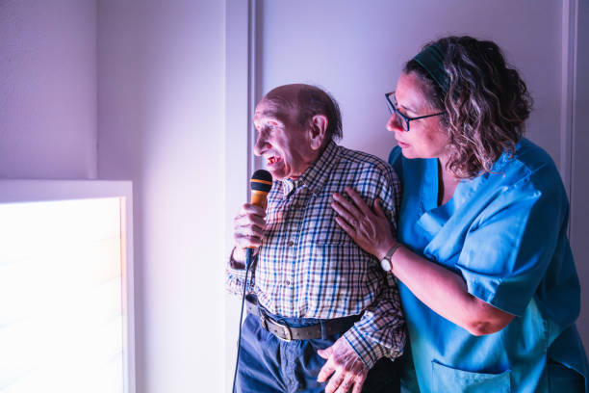
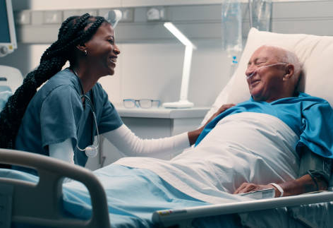
Lleferydd
Deall iaith
Mynegiant iaith
Llais
Rhuglder

Slide 15


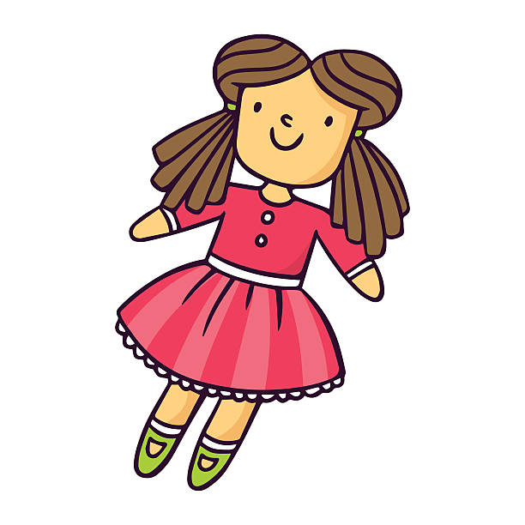
Lleferydd plant
Pan fo angen cefnogaeth gyda ffurfio seiniau wrth siarad.
Mae’r plentyn yn ei chael yn anodd i ynganu seiniau ac felly mae’n anodd i eraill eu deall wrth siarad.
cath → cas, trên → sêm, doli → dochi
Notes:
Mae dwysder yn gallu amrywio o ysgafn i ddwys iawn.
Mae patrwm seiniau plentyn yn datblygu dros amser. Weithiau mae seiniau plentyn yn datblygu yn fwy araf na’r disgwyl ond yn dilyn y patrwm naturiol..
Mae rhai plant yn cael anhawster mwy cymhleth ble mae angen cyfnod o therapi i’w cefnogi i ddatblygu’r sain a’i ddefnyddio wrth siarad.

Slide 16

Lleferydd oedolion
Fe all lleferydd person gael ei effeithio o ganlyniad i newid i’r cyhyrau yn y geg sy’n creu seiniau lleferydd.
Enghreifftiau yw strôc, Parkinson’s a Clefyd Motor Niwron.
Pan fo cyhyrau y geg yn wan, mae’r seiniau ar gyfer lleferydd yn gallu bod yn aneglur.
‘Dysarthria’ yw’r term clinigol am hyn.

Slide 17
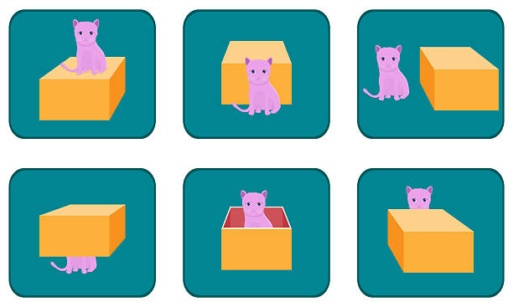
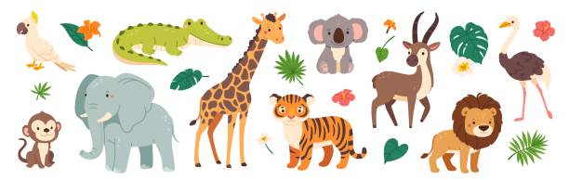
Datblygiad iaith plant
Mae plant yn datblygu sgiliau iaith wrth iddynt dyfu.
Mae rhai plant yn cael anhawster gyda’u datblygiad iaith. Mae hyn yn gallu arwain at anhawster defnyddio geiriau i fynegi eu hunain a hefyd i ddeall iaith. Gall hyn fod yn rhwystredig iawn.
Notes:
Arddodiaid – efallai nad yw’r plentyn wedi datblygu eu dealltwriaeth a defnydd o’r termau ‘ar’, ‘yn’ ‘mewn’ ‘o dan’ …..
Gall geirfa enwau fod yn anodd I rai plant hefyd yn ogystal a berfau ac ansoddeiriau.
Mae therapydd iaith a lleferydd yn gallu asesu plentyn I weld ble ar y patrwm datblygu iaith mae nhw ac adnabod os oes angen cymorth arnynt gyda’u sgiliau iaith.

Slide 18
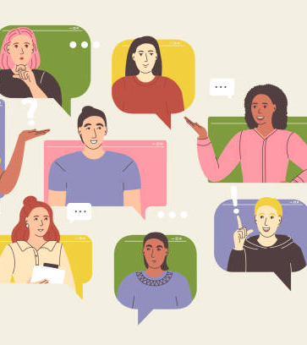
Iaith oedolion
Mae gwahanol gyflyrau niwrolegol yn gallu effeithio y rhan o’r ymennydd sy’n rheoli dealltwriaeth a defnydd iaith.
Gall cyflyrau megis strôc, niwed trawmatig i’r ymennydd a tiwmor ar yr ymennydd effeithio’r rhan hwn o’r ymennydd.
I rai, mae deall iaith yn anodd.
I eraill, mae’n anodd canfod y geiriau cywir i gyfathrebu.
Gall deall iaith a mynegi iaith bod yn anodd i rai.
‘Affasia’ yw’r term clinigol am hyn.

Slide 19
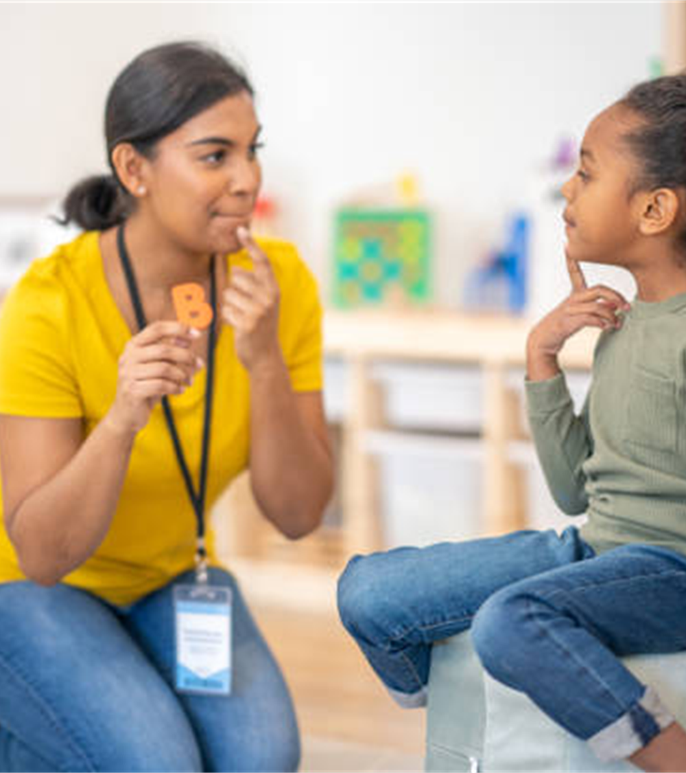
Atal dweud
Gall plentyn (ac oedolyn) ei chael yn rhwystredig creu lleferydd sy’n llifo’n rhwydd – mae hyn yn cael ei alw’n atal dweud (stammer neu stutter yn Saesneg).
Mae gwahanol raglenni o therapi yn gallu targedu hyn.
Mae’r unigolyn yn dysgu strategaethau i helpu gyda rhuglder eu lleferydd.
Notes:
Termau eraill: stammer, stutter, dysfluent

Slide 20
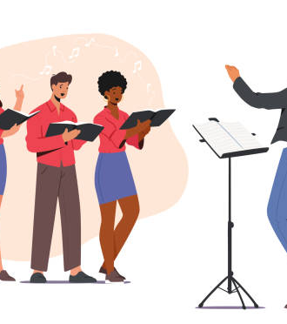
Llais – plant ac oedolion
Rydym yn cynhyrchu llais yn y laryncs ac mae’r sain yn cael ei siapio i greu seiniau geiriau drwy’r llwybr llais.
Er mwyn cynhyrchu lleferydd mae’n rhaid cael aer o’r ysgyfaint sydd yna’n teithio heibio’r tannau llais sydd yn y laryncs i greu sain ac yna mae’r cyhyrau yn y geg yn siapio’r seiniau.
Pan fo tannau’r llais wedi eu niweidio, gall ansawdd y llais newid.
Gall gor ddefnyddio’r llais arwain at niwed. Weithiau mae nodiwlau yn tyfu ar y tannau llais sydd angen triniaeth.
Notes:
Am wybodaeth pellach yn y Gymraeg am sut mae llais a seiniau lleferydd yn cael eu cynhyrchu gweler adnodd y Coleg Cymraeg Cenedlaethol “Cyflwyniad i Ieithyddiaeth’ gan Srah Cooper a Laura Arman (golgn) ar wefan y CCC.

Slide 21
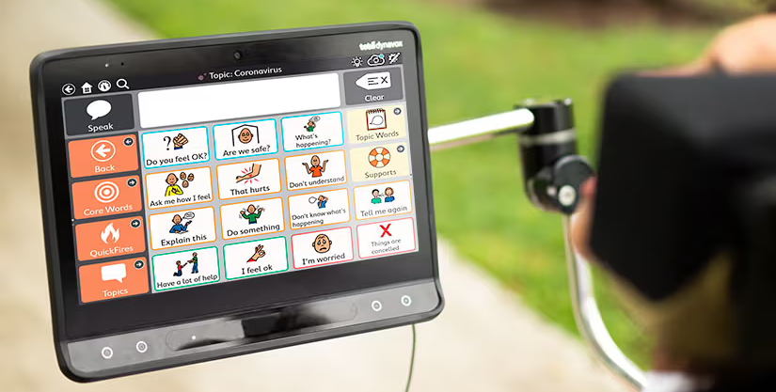
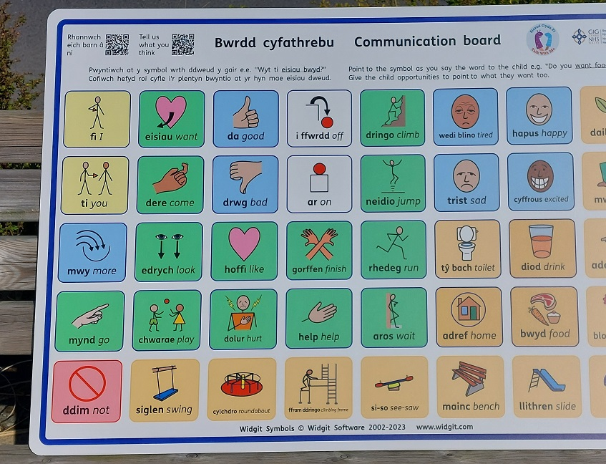
Technoleg i gefnogi cyfathrebu
Ydych chi erioed wedi gweld dyfais cyfathrebu yn cael ei ddefnyddio?
Mae nifer o adnoddau ar gael ac mae’n ddibynnol ar anghenion yr unigolyn.
Mae technoleg cyfathrebu yn cael ei ddefnyddio gan blant ac oedolion.
Mae therapyddion iaith a lleferydd arbenigol yn gallu gweithio gyda unigolyn i ganfod y teclun neu adnodd sy’n gweithio orau iddyn nhw.

Slide 22
Gweithgaredd 2
Mewn grwpiau o 4 neu lai, trafodwch:
Sut fydde chi’n diffinio cyfathrebu?
Beth sydd ei angen arnom i gyfathrebu yn llwyddiannus?
Amser: 7 munud
Notes:
Gan roi papur i bob grwp dylai myfyrwyr ysgrifennu eu syniadau am yr hyn sydd ei angen i gyfathrebu.
Bydd rhai yn meddwl am siarad, ysgrifennu, arwyddo
Pwyntiau arall, fydd yn dod I fyny ymhellach yn y cyflwyniad, yw’r angen I gael ‘syniad’ I gyfathrebu, y gallu i glywed a phrosesu neu ddarllen.
Mae angen deall yr un iaith hefyd.

Slide 23
Cyfathrebu
Mae cyfathrebu yn broses ble mae neges yn cael ei rannu.
Er mwyn i gyfathrebu fod yn llwyddiannus mae angen o leiaf dau berson.
Mae angen i’r ddau berson ddeall yr un iaith sy’n cael ei ddefnyddio (neu system gyfathrebu).
Mae’n dibynnu ar system o ddeall iaith a mynegi iaith.
Gall cyfathrebu fod ar ffurf clywedol (siarad), gweledol (ysgrifen neu luniau) neu synhwyraidd arall (mae rhai yn dibynnu ar gyffwrdd er enghraifft).
Notes:
Mae gwahanol ffyrdd o gyfathrebu,.
Sut mae’r myfyrwyr wedi cyfathrebu hyd yn hyn heddiw? Ar lafar, dros apps, drwy wenu, drwy gyswllt llygaid.

Slide 24
Gweithgaredd 3:
Mewn grwp o 4 neu lai, trefnwch y labeli i ddisgrifio y broses o ddweud y syniad
“heno, rydw i am fynd i’r traeth gyda Jac y ci a chael hufen iâ”.
Amser: 10 munud
Notes:
Bydd angen y labeli ar sleid XX wedi eu argraffu a thorri allan neu ar ffurf digidol er mwyn eu rhoi yn y trefn cywir.
Os am gefnogi: ‘syniad’ sydd ar ben y gadwyn…. Yna mae’n mynd mlaen i broses sy’n arwain at fynegiant ac yna dealltwriaeth iaith

Slide 25
Gweithgaredd 4:
Mewn grwp o 4 neu lai, trefnwch y labeli i ddisgrifio y broses o ddeall ffrind yn dweud:
“wyt ti eisiau dod gyda mi am dro i’r traeth gyda fi a Jac y ci a chael hufen iâ heno”.
Amser: 10 munud
Notes:
Bydd angen y labeli ar sleid XX wedi eu argraffu a thorri allan neu ar ffurf digidol er mwyn eu rhoi yn y trefn cywir.
Os am gefnogi: ‘syniad’ sydd ar ben y gadwyn…. Yna mae’n mynd mlaen I broses sy’n arwain at fynegiant ac yna dealltwriaeth iaith

Slide 26



Adborth
Beth am i bawb helpu creu y gadwyn ar y bwrdd gwyn / sgrin clyfar
Notes:
Gellir derbyn yr adborth / syniadau yn y fformat mwyaf cyfleus. Mae ysgrifennu’r lebeli ar ffwrdd gwyn neu sgrin clyfar yn ddefnyddiol.
Prif bwrpas y weithgaredd yw adnabod y gwahaniaeth rhwng deall iaith a mynegi iaith ac yna gwerthfawrogi pa mor gymhleth yw hyn

Slide 27

Er mwyn mynegi y syniad…
Rhaid gwybod bod y person yn deall yr iaith sy’n cael ei siarad.
Rhaid cael syniad i’w rannu
Cael y geiriau cywir h.y. nid dewis gair arall e.e. ‘cath’ yn lle ‘ci’
Cael termau cywir am amser – heno, yfory, ddoe
Rhoi’r geiriau yn y trefn cywir – “Jac, heno dod tisio lan-mor hefo fi!”
Dewis y synnau cywir a’u rhoi yn y trefn cywir ‘jac’ nid ‘caj’, ‘lan-mor’, nid ‘rom-lan’
Gyrru negeseuon i’r cyhyrau i ffurfio’r seiniau cywir er mwyn eu ynganu
Defnyddio tôn cywir – gofyn cwestiwn, dweud yn gadarn….

Slide 28

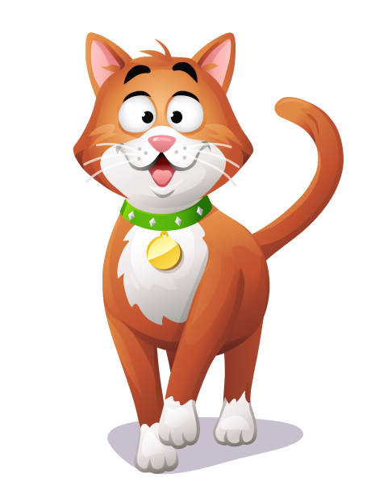
Er mwyn deall y cwestiwn….
Rhaid cael system synhwyraidd – clywed y wybodaeth.
Prosesu’r geiriau i ddeall y neges e.e. gwybod mai
yw ‘ci’ a nid
Deall termau amserol megis ‘heno’ a nid ei ddehongli fel ‘nos ‘fory’.
Dehongli trefn y geiriau yn y frawddeg.
Ffurfio ymateb – felly gallu meddwl beth yw’r trefniadau am heno, ydwi’n rhydd, ydw i eisiau mynd?
Gall rhai gyda anhawster deall iaith ei chael yn anodd i brosesu y wybodaeth sy’n cael ei roi.

Slide 29

Felly, mae cyfathrebu yn gymhleth
Sut fyddai person yn teimlo tybed petai
yn anodd iddynt ddeall sgwrs?
yn anodd canfod geiriau er mwyn cyfleu eu neges?
eu llais yn dawel ac yn anodd eu clywed mewn cyd-destun cymdeithasol?
eraill ddim yn eu cynnwys mewn sgwrs oherwydd eu anghenion cyfathrebu?
Notes:
Defnyddiwch yr amser yma i gymryd atebion o lawr y dosbarth.
Dylai myfyrwyr feddwl am y rhwystredigaeth sy’n gallu dod o beidio gallu cyfleu neges
Yn aml, mae unigolion gyda anghenion cyfathrebu yn tueddu I beidio cyfrannu am fod eraill yn ddi-amynedd a ddim yn rhoi cyfle iddyn nhw gyfathrebu

Slide 30
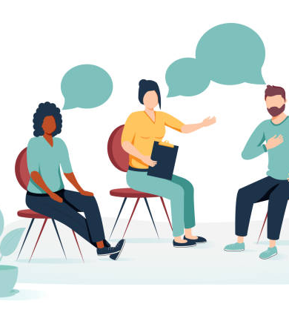
Sut y gallwch helpu
Rhoi amser i rhywun gyfathrebu
Weithiau mae ysgrifennu prif air yn helpu dealltwriaeth
Mae rhai yn defnyddio teclyn cyfathrebu – dangoswch ddiddordeb yn hyn
Byddwch yn amyneddgar a charedig
Cymrwch y cyfle am unrhyw hyfforddiant sydd ar gael i ddysgu am gefnogi unigolion

Slide 31
Therapyddion Iaith a Lleferydd
Mae ThILl yn arbenigo mewn asesu anghenion unigolion er mwyn eu cefnogi i gyfathrebu yn y ffordd orau.
Mae ThILl yn gallu dylunio cynllun therapi neu addysgiadol ar gyfer unigolion fel bod eu sgiliau cyfathrebu yn cael eu cryfhau.
Mae gan ThILl ran bwysig mewn eirioli dros rai sydd ag anghenion cyfathrebu.
Gall mewnbwn ThILl fod dros dymor byr neu’n hir dymor – mae hyn yn ddibynnol ar anghenion yr unigolun a’r amcanion therapi.

Slide 32

Pwysigrwydd y Gymraeg
Mae Llywodraeth Cymru wedi nodi bod unigolion sydd angen gwasanaethau Therapi Iaith a Lleferydd yn un o’r prif rai sydd angen darpariaeth drwy gyfrwng y Gymraeg.
Mae cyfathrebu yn yr iaith sydd fwyaf cyfforddus i’r unigolyn yn bwysig.
Mae gwaith ymchwil wedi dangos bod cael trafod anghenion iechyd drwy’r Gymraeg yn bwysig iawn i rai, ac mae’n effeithio eu profiad o dderbyn gwasanaeth iechyd.
Mae angen therapyddion iaith a lleferydd sy’n siarad Cymraeg – bydda’n falch o dy allu i ddefnyddio’r iaith!
Nid oes rhaid i dy Gymraeg fod yn ‘berffaith’ er mwyn ei ddefnyddio.

Slide 33

Diwedd y sesiwn
Erbyn diwedd y sesiwn dylech
fod wedi dysgu am Therapi Iaith a Lleferydd
fod wedi cynyddu eich dealltwriaeth o sut rydym yn cyfathrebu a gwerthfawrogi bod cyfathrebu yn broses cymhleth
fod wedi meddwl am sut rydych chi’n ymateb i blentyn neu oedolyn gyda steil cyfathrebu sy’n wahanol i chi ac ystyried sut allwch chi eu cefnogi i llwyddo i gyfathrebu.

Slide 34

Gwybodaeth bellach
Gwefan y Coleg Cymraeg Cenedlaethol; mae rhaglen ‘gweithwyr iechyd yfory’ yn rhoi cymorth gyda’r broses o geisio am le yn y brifysgol.
Gwefan Coleg Brenhinol Therapyddion Iaith a Lleferydd: rcslt.org.uk
Gwefan Prifysgol Metropolitan Caerdydd www.metcaerdydd.ac.uk
Gwefan Prifysgol Wrecsam www.wrecsam.ac.uk
Mae’n syniad da mynychu Diwrnod Agored y prifysgolion – mae dyddiadau ar eu gwefan

Slide 35


